Slide 1

Pacotes

Slide 2
Pacotes
Pacotes servem para agrupar um conjunto de classes relacionadas e, possivelmente, cooperantes
Servem como um nível de organização
Programas passam a ser um conjunto de pacotes, que podem conter
Classes
Interfaces
Outros pacotes

Slide 3
Criando Pacotes
Em Java, um pacote corresponde a um diretório
Os arquivos da classe precisam estar dentro do diretório
O pacote de uma classe é definido pela palavra-chave package
package geometrico;
class Circulo {
// Código da classe
}
Como a classe Circulo acima pertence ao pacote geometrico, o seu arquivo (Circulo.java) precisa estar dentro de um diretório chamado geometrico
Portanto, para “criar um pacote”, basta modificar as classes que fazem parte do pacote, colocando a palavra package no início do arquivo, e salvar tais classes dentro de um diretório com o nome do pacote

Slide 4
Estrutura Hierárquica
A estrutura dos pacotes é hierárquica
Um pacote pode conter não só classes, mas também outros pacotes
que serão subpacotes do pacote atual
que serão diretórios dentro de diretórios
Subpacotes podem conter outras classes e, também outros pacotes
e assim por diante ...
Exemplos:
java.lang
java.util
java.io
br.edu.ufam.icomp
br.edu.ufam.icomp.beans
br.edu.ufam.icomp.beans.labs
org.openjdk.tools.compiler

Slide 5
Importando Classes
Uma classe dentro de um pacote pode usar todas as outras classes dentro do mesmo pacote
Para usar classes de outros pacotes (incluindo subpacotes do pacote atual) é necessário importá-las:
// Importa a classe Circulo dentro do pacote geometrico
import geometrico.Circulo;
// Importa a classe File dentro pacote io dentro do pacote java
// Chamaremos simplesmente de pacote java.io
import java.io.File;
// Importa todas as classes do pacote java.util (LinkedList, etc)
import java.util.*;

Slide 6
java.lang
O pacote java.lang é automaticamente importado
Contém classes importantes, algumas que você já está usando:
Para todas as outras classes em outros pacotes, há a necessidade de se usar o import
String
Boolean
Byte
Double
Float
Integer
Long
Short
System
Math
Exception
IndexOutOfBoundsException
NullPointerException
Object
Comparable
Thread

Slide 7
Nomes de Pacotes
Nomes de pacotes possuem todas as letras minúsculas
Para programas pequenos, um pacote pode não possuir nome
exemplos mostrados até o momento
nestes casos, as classes devem ficar dentro do mesmo diretório, cujo nome não importa
apesar de não ter nome, o java considera que todas as classes dentro do mesmo diretório farão parte do mesmo pacote (que não tem nome)
este é o motivo pela qual os seus programas até o momento funcionaram sem precisar fazer um “import” das suas outras classes
Para programas médios, pacotes podem ter nomes simples
Exemplo: geometrico, util, etc

Slide 8
Nomes de Pacotes
Para programas maiores, que serão distribuídos mundialmente, é importante que o nome dos pacotes sejam únicos
Convenção usada em Java para esses casos:
Utilizar a URL da empresa (invertido)
Por exemplo: IComp
URL do IComp: icomp.ufam.edu.br
Nome de pacote único: br.edu.ufam.icomp
Desta forma, todos os programas em Java feitos pelo IComp estariam dentro do pacote br.edu.ufam.icomp, que poderia ter um pacote para o sistema atualmente em desenvolvimento e que poderia ter outros pacotes internos
br.edu.ufam.icomp
br.edu.ufam.icomp.beans
br.edu.ufam.icomp.beans.labs

Slide 9
System.out.println
Agora temos todas as informações para entender
System.out.println("Hello World");
Classe definida
no pacote
java.lang
(não precisa
ser importado)
Atributo estático
da classe
PrintStream
Método de
instância da
classe
PrintStream
String literal
(objeto) da
classe String
(alocada no
reservatório de
strings)

Slide 10

Herança

Slide 11
Herança
Na Herança, a implementação de uma classe é derivada a partir de uma outra, conhecida como superclasse (ou classe pai)
A nova classe é conhecida como subclasse (ou classe filha)
Herança permite que uma classe seja descrita a partir de outra já existente
Tanto os atributos quanto os métodos implementados na superclasse passam a fazer parte da subclasse

Slide 12
Herança
A subclasse passa a ser uma espécie de subtipo da superclasse
Tem-se um compartilhamento de atributos e métodos entre classes com base em um relacionamento hierárquico
Herança é um mecanismo poderoso em linguagens orientadas a objetos

Slide 13
Vantagens
Reutilização de códigos
Todo o código implementado na classe pai pode ser reutilizado na classe filha como se o código estivesse na própria classe
O compartilhamento de recursos leva a ferramentas melhores e produtos mais lucrativos
Organização
Classes passam a ter uma hierarquia
Alterar o comportamento de uma classe
É possível criar uma classe filha que é igual a classe pai, mas com um comportamento diferenciado (métodos sobrescritos)
Sem precisar mudar o código da classe original

Slide 14
Possibilidades
Atributos e métodos da superclasse podem ser usados na subclasse diretamente como qualquer outro
Atributos e métodos são herdados
Atributos/métodos adicionais podem ser declarados na subclasse
Métodos da superclasse podem ser re-implementados na subclasse
Isso é conhecido como sobreposição (visto adiante)

Slide 15
Possibilidades
Objetos das subclasses podem ser referenciados como sendo objetos de qualquer superclasse
Isso é conhecido como generalização (visto adiante)
E o comportamento diferenciado dos métodos sobrepostos nas subclasses é conhecido como polimorfismo (visto adiante)
Métodos muito genéricos podem ser declarados sem implementação
Os métodos serão implementados nas subclasses
São conhecidos como métodos abstratos (visto adiante)

Slide 16
Quando Usar
Herança cria uma relação de “é um” entre uma superclasse e a subclasse
Se isso não ocorrer, o uso da herança não é válido
Por exemplo:
A frase “uma camisa é uma roupa” expressa um uso válido de herança entre a superclasse Roupa e a subclasse Camisa
A frase “um chapéu é uma meia” expressa um uso inválido de herança entre as classes Chapeu e Meia

Slide 17
Exemplos
Classe Pessoa
Estudante
Graduação
Pós-Graduação
Professor
Assistente
Adjunto
Titular
Funcionário
Técnico
Superior
Administrativo
Classe Jogo
RPG
MMORPG
Estratégia
TempoReal
Simulação
Avião
Carro
Bode
Classe Carro
CarroLuxuoso
CarroComercial
Classe Conta
Corrente
Poupança
Investimento

Slide 18
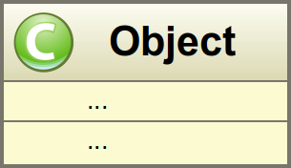
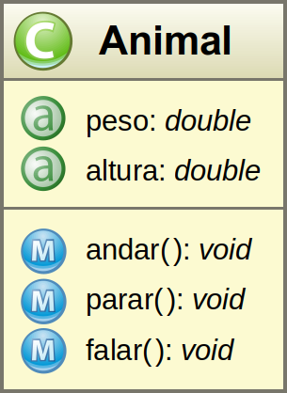
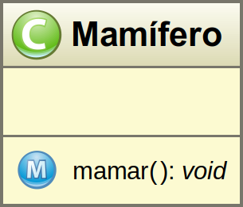
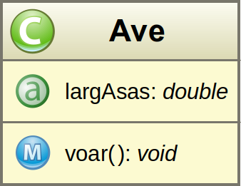
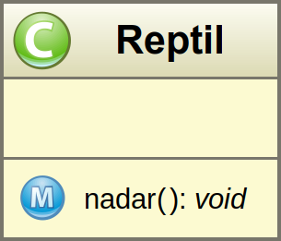
Exemplo
Em Java, a classe Object é a classe pai (superclasse) de todas as classes
Ave pardal = new Ave();
pardal.peso = 700;
pardal.altura = 12;
Mamifero boi = new Mamifero()‏
boi.peso = 30000;
boi.andar();
// boi.voar(); não existe!
O atributo peso fará parte também das subclasses
Ave tem um atributo adicional (largAsas) e um método adicional (voar).

Slide 19
Herança em Java
Para especificar herança em Java, usa-se a palavra extends
Resumo: assim como um filho pode ter suas próprias características únicas além de suas características herdadas, uma subclasse pode ter seus próprios atributos e métodos únicos além daqueles herdados de sua superclasse.
public class Mamifero extends Animal {
// Novos atributos ...
// Novos métodos ...
}

Slide 20
Herança Múltipla
Quando uma classe herda duas ou mais classes
Java NÃO aceita herança múltipla
Algumas linguagens aceitam herança múltipla: C++, Python, Perl
Outras não aceitam também: JavaScript, PHP, Ruby, C#
Motivos para não aceitar
Na natureza, quase não se encontra casos de herança múltipla
Quando encontramos, são exceções, como morcegos (mamíferos que voam) e ornitorrincos (mamíferos ovíparos)
Muitos problemas de implementação:
Classe A tem um método façaAlgo() e a classe B tem um método façaAlgo() e a classe C herda A e B. O que aconteceria se alguém chamasse c.façaAlgo()?

Slide 21
Classe Object
Forma a raiz da hierarquia de classes em Java
Direta ou indiretamente, toda classe é uma subclasse da Object
Define o comportamento básico que todo objeto em Java deve possuir
É a única classe que não possui uma superclasse
Faz parte do pacote java.lang (importado automaticamente)
Métodos úteis:
String toString()
boolean equals(Object obj)
Object clone()

Slide 22
Construtores das Subclasses
Um construtor da subclasse, caso não chame outro construtor da classe atual (usando o this), deve necessariamente chamar um construtor da classe pai
Isso deve ocorrer na primeira linha do construtor
Antes do código do construtor atual
Isso é feito através da chamada ao método super(…)
Quando nenhuma chamada ao super é feito no construtor, o Java automaticamente inclui a chamada “super()” na primeira linha dele
Isso quer dizer que se você não especificar nada, o construtor da subclasse atual irá chamar o construtor da superclasse sem parâmetros
Se o construtor sem parâmetros não existir na superclasse, ocorrerá um erro de compilação

Slide 23
Construtores das Subclasses
public class Animal {
double peso, altura;
Animal(double peso, double altura) {
this.peso = peso;
this.altura = altura;
}
// Métodos andar, parar, falar ...
}
Como não foi especificado, o Java
irá incluir a seguinte linha aqui:
super();
Esta linha chama o construtor da
superclasse (classe Object)
public class Mamifero extends Animal {
Mamifero(double peso, double altura) {
super(peso, altura);
}
// Método mamar ...
}
public class Ave extends Animal {
int largAsas;
Ave(double peso, double altura, int largAsas) {
super(peso, altura);
this.largAsas = largAsas;
}
// Método voar ...
}
Neste caso, como o super foi
especificado, o construtor
correspondente da superclasse
será chamado
Note como primeiro os atributos
da superclasse são inicializados.
Somente depois os atributos da
subclasse serão inicializados

Slide 24
Construtores das Subclasses – Quiz 1
A
class A {
int i;
A() {
i = 1;
}
public static void main(String[] args) {
A a = new A();
B b = new B();
C c = new C();
System.out.println("a.i=" + a.i
+ ", b.i=" + b.i
+ ", c.i=" + c.i);
}
}
B
C
class B extends A {
B() {
i++;
}
}
class C extends B {
C() {
i++;
}
}
$ javac A.java B.java C.java
$ java A
a.i=1, b.i=2, c.i=3

Slide 25
Construtores das Subclasses – Quiz 2
A
class A {
int i;
A() {
i = 1;
}
public static void main(String[] args) {
A a = new A();
B b = new B();
C c = new C();
System.out.println("a.i=" + a.i
+ ", b.i=" + b.i
+ ", c.i=" + c.i);
}
}
B
C
class B extends A {
B() {
i = 8;
}
}
class C extends B {
C() {
i++;
}
}
$ javac A.java B.java C.java
$ java A
a.i=1, b.i=8, c.i=9

Slide 26
Construtores das Subclasses – Quiz 3
A
class A {
int i;
A() {
i = 1;
}
public static void main(String[] args) {
A a = new A();
B b = new B();
C c = new C();
System.out.println("a.i=" + a.i
+ ", b.i=" + b.i
+ ", c.i=" + c.i);
}
}
B
C
class B extends A {
B() {
i++;
}
}
class C extends B {
C() {
i++;
super();
}
}
$ javac A.java B.java C.java
$ java A
a.i=1, b.i=2, c.i=3(...) Error (...)
Constructor call must be the first statement in a constructor (...)

Slide 27
Construtores das Subclasses – Quiz 4
A
class A {
int i;
A() {
i = 1;
}
public static void main(String[] args) {
A a = new A();
B b = new B();
C c = new C();
System.out.println("a.i=" + a.i
+ ", b.i=" + b.i
+ ", c.i=" + c.i);
}
}
B
C
class B extends A {
B() {
i++;
}
}
class C extends B {
C() {
super();
i++;
}
}
$ javac A.java B.java C.java
$ java A
a.i=1, b.i=2, c.i=3

Slide 28
Construtores das Subclasses – Quiz 5
A
class A {
int i;
public static void main(String[] args) {
A a = new A();
B b = new B();
C c = new C();
System.out.println("a.i=" + a.i
+ ", b.i=" + b.i
+ ", c.i=" + c.i);
}
}
B
C
class B extends A {
B() {
i++;
}
}
class C extends B {
C() {
i++;
}
}
$ javac A.java B.java C.java
$ java A
a.i=0, b.i=1, c.i=2

Slide 29
Construtores das Subclasses – Quiz 6
A
class A {
int i;
A(int a) {
i = a;
}
public static void main(String[] args) {
A a = new A(5);
B b = new B();
C c = new C();
System.out.println("a.i=" + a.i
+ ", b.i=" + b.i
+ ", c.i=" + c.i);
}
}
B
C
class B extends A {
B() {
i++;
}
}
class C extends B {
C() {
i++;
}
}
$ javac A.java B.java C.java
B.java:2: error: constructor A in class A cannot be applied to given types;
B() {<
required: int
found: no arguments
super();

Slide 30
Construtores das Subclasses – Quiz 7
A
class A {
int i;
A(int a) {
i = a;
}
public static void main(String[] args) {
A a = new A(5);
B b = new B();
C c = new C();
System.out.println("a.i=" + a.i
+ ", b.i=" + b.i
+ ", c.i=" + c.i);
}
}
B
C
class B extends A {
B() {
super(6);
i++;
}
}
class C extends B {
C() {
i++;
}
}
$ javac A.java B.java C.java
$ java A
a.i=5, b.i=7, c.i=8

Slide 31
Construtores das Subclasses – Quiz 8
A
class A extends C {
int i;
A() {
i = 1;
}
public static void main(String[] args) {
A a = new A();
B b = new B();
C c = new C();
System.out.println("a.i=" + a.i
+ ", b.i=" + b.i
+ ", c.i=" + c.i);
}
}
B
C
class B extends A {
B() {
i++;
}
}
class C extends B {
C() {
i++;
}
}
$ javac A.java B.java C.java
A.java:1: error: cyclic inheritance involving A
class A extends C { (...)

Slide 32
Herança Sobreposição e Generalização

Slide 33
Sobreposição de Métodos
Na presença de herança, um método da subclasse pode ter o mesmo nome e os mesmos parâmetros de um método na superclasse
Chamamos isso de sobreposição
Também conhecido como sobrescrita
Também conhecido como redefinição de métodos
Em inglês, conhecido como method overriding
Na sobreposição:
Dizemos que o método da subclasse sobrepõe o método da superclasse
O método da subclasse pode “reescrever” o método da superclasse
Terá uma implementação (comportamento) diferente

Slide 34

Sobreposição de Métodos
Exemplo visual: modificar o truck clássico com 4 rodas gigantes (monster truck).

Slide 35
Sobreposição - Exemplo
Exemplo de sobreposição
A classe Object declara e implementa o método equals:
public boolean equals(Object obj) {
return (this == obj);
}
Entretanto, como visto acima, o método compara apenas referências
Na classe String, que herda a classe Object, o método é sobreposto para comparar conteúdo:
public boolean equals(Object anObject) {
// Implementação da comparação do conteúdo
// Os caracteres das strings são comparados um a um
}

Slide 36
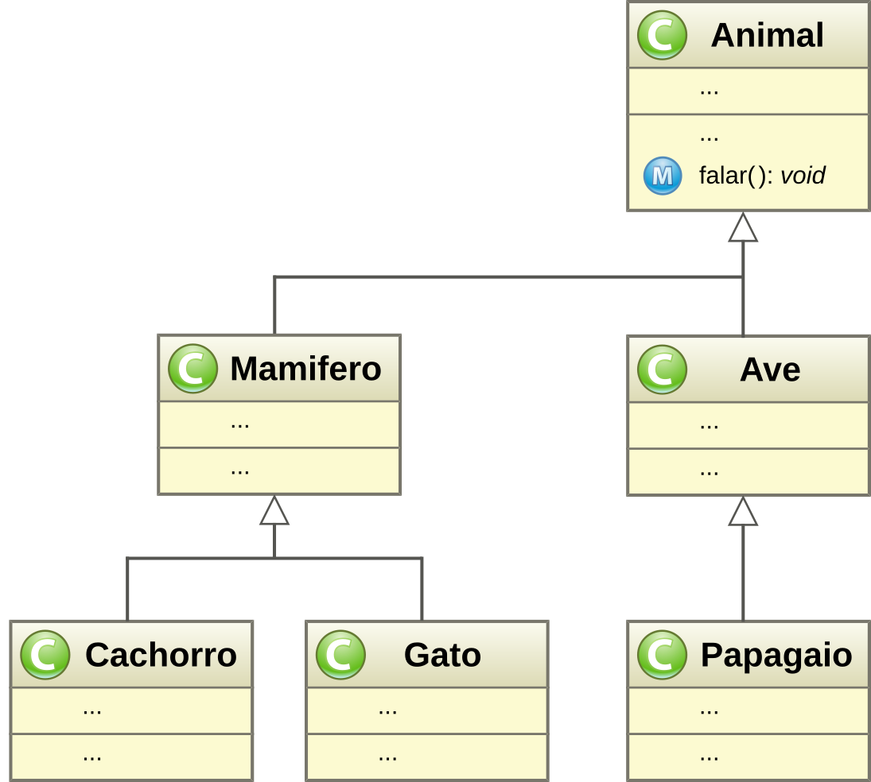
Sobreposição de Métodos
A principal ideia da sobreposição é permitir que uma subclasse herde um método da superclasse e implemente-a de forma diferente
Por exemplo, na classe Animal temos o método falar(). Entretanto, um determinado animal pode falar de forma diferente dos outros
Animais de classes diferentes, falam de forma diferentes
Mas todos os animais falam

Slide 37
Sobreposição de Métodos
class Animal {
// Atributos, construtor padrão ...
void falar() {
System.out.println("Animal fala ...");
}
// Métodos andar, parar ...
}
Implementação genérica do método falar
class Cachorro extends Mamifero {
void falar() {
System.out.println("Cachorro fala: Auau!");
}
}
Cachorro sobrepõe o método falar
Gato sobrepõe o método falar
class Gato extends Mamifero {
void falar() {
System.out.println("Gato fala: Miau!");
}
}
Papagaio sobrepõe o método falar
class Papagaio extends Ave {
void falar() {
System.out.println("Papagaio fala: Flamengo campeão!");
}
}

Slide 38
Sobreposição de Métodos
Animal animal = new Animal();
Cachorro cachorro = new Cachorro();
Gato gato = new Gato();
Papagaio papagaio = new Papagaio();
animal.falar();
cachorro.falar();
gato.falar();
papagaio.falar();
Note como a implementação do método falar, implementado inicialmente na classe Animal foi reescrita nas subclasses
Cachorro, Gato e Papagaio
Animal fala ...
Cachorro fala: Auau!
Gato fala: Miau!
Papagaio fala: Flamengo campeão!

Slide 39
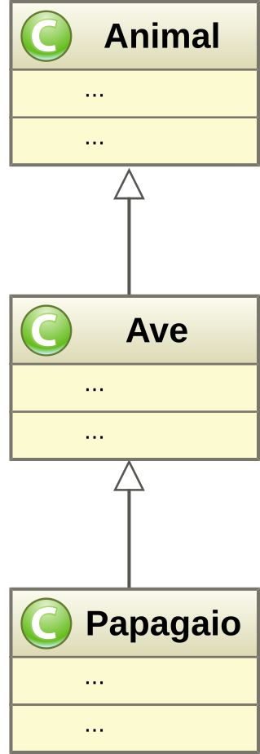
Generalização e Especialização
Generalização
trabalhar com classes que identificam características (atributos e métodos) comuns das subclasses
Especialização
uso de classes mais específicas (subclasses) com atributos e métodos próprios.
Especialização
Generalização

Slide 40
Generalização
Na generalização:
Variáveis que referenciam objetos de uma superclasse podem apontar para objetos de qualquer subclasse
Referenciar objetos de uma subclasse como se fossem de uma superclasse (que é mais genérica), é uma aplicação prática da generalização
Animal outroAnimal = new Cachorro();
Mamifero mamifero = cachorro;
Animal animais[] = new Animal[7];
animais[0] = cachorro;
animais[1] = gato;
animais[2] = papagaio;
animais[3] = cachorro;
animais[4] = animal;
animais[5] = outroAnimal;
animais[6] = mamifero;
Classe Animal referenciando objeto da classe Cachorro
Classe Mamifero referenciando objeto da classe Cachorro
Vetor de objetos da classe Animal. Tudo que “é um” animal
(objetos das subclasses) poderá
ser armazenado neste vetor

Slide 41
Generalização e Casts (Conversões)
Quando usamos classes genéricas
apenas os métodos da classe genérica podem ser executados, mesmo que o objeto pertença a uma classe mais específica que tenha outros métodos
Animal louroJose = new Papagaio();
louroJose.andar();
louroJose.voar();
OK, pois andar pertence a Animal
ERRO! Pois voar pertence à classe Papagaio e louroJose é uma referência para a classe Animal
Para usar uma referência genérica como algo mais específico
(para podermos usar os métodos mais específicos)
É necessário fazer um cast (conversão), do inglês, “molde”, “forma”
Papagaio louroJosePapagaio = (Papagaio) louroJose;
louroJosePapagaio.voar();
Cast, conversão

Slide 42
Generalização e Casts (Conversões)
Cuidado ao fazer casts
Se você tentar fazer um cast para uma classe que não seja a mesma do objeto ou alguma de suas superclasses, dará erro de execução
ERRO! Pois louroJose é um objeto
da classe Papagaio, e não da
classe Cachorro. E Cachorro não
é um Papagaio (não é subclasse)
Cachorro louroJoseCachorro = (Cachorro) louroJose;
Para evitar erro de cast, verifique antes se o objeto realmente é uma instância da classe de destino
if (louroJose instanceof Papagaio) {
Papagaio louroJosePapagaio = (Papagaio) louroJose;
}
if (louroJose instanceof Cachorro) {
Cachorro louroJoseCachorro = (Cachorro) louroJose;
}
Verdadeiro
Falso

Slide 43
Herança Polimorfismo

Slide 44
Polimorfismo
Generalização permite tratar objetos de classes específicas (subclasses) de forma genérica (superclasse)
Entretanto, os métodos sobrepostos dos objetos se comportarão sempre de acordo com a sua classe específica
Ou seja, os métodos que foram sobrepostos serão executados de acordo com a implementação da classe do objeto, e não do tipo referenciado
Isso é conhecido como polimorfismo (múltiplas formas)

Slide 45
Polimorfismo
É a capacidade de uma operação (método) se comportar de formas diferentes dependendo de casos específicos (que indicarão o tipo de polimorfismo).
O tipo de polimorfismo mais comum é o polimorfismo por inclusão.
Também conhecido como polimorfismo de subclasse (ou subtipo)
Quando duas ou mais classes relacionadas por herança (e.g., ClasseA e ClasseB) possuem métodos com a mesma assinatura (nome e parâmetros iguais) mas implementações diferentes (sobreposição de métodos).
Ao executar este método em um objeto, a implementação executada irá depender da classe deste objeto. Se este objeto for da ClasseA, a implementação presente na ClasseA será executada.

Slide 46

Polimorfismo por Inclusão
Polimorfismo = Miau auau
Animal animais[] = new Animal[7];
animais[0] = cachorro;
animais[1] = gato;
animais[2] = louroJose;
animais[3] = cachorro;
animais[4] = animal;
animais[5] = outroAnimal;
animais[6] = mamifero;
for (int i=0; i<animais.length; i++) {
animais[i].falar();
}
Cachorro fala: Auau!
Gato fala: Miau!
Papagaio fala: Flamengo campeão!
Cachorro fala: Auau!
Animal fala ...
Cachorro fala: Auau!
Cachorro fala: Auau!
Mesmo método (falar)
Comportamentos diferentes

Slide 47
Polimorfismo por Inclusão
Nota de linguagens
Em Java, polimorfismo acontece por padrão (sempre)
Em C++, para especificar que um método é polimórfico, usa-se a palavra reservada virtual
Por isso, estes métodos polimórficos são também conhecidos como métodos virtuais.

Slide 48
Outros Tipos de Polimorfismo
Além do polimorfismo por inclusão, dependendo de como a diferenciação dos métodos de mesmo nome é feita, tem-se outros tipos de polimorfismo:
Polimorfismo por Sobrecarga
Sobrecarga de métodos também é considerado polimorfismo, uma vez que a execução de um método (pelo nome dele) vai ter comportamento diferente dependendo dos parâmetros.
Também conhecido como polimorfismo ad-hoc
Polimorfismo Paramétrico
Quando um método pode ter um ou mais parâmetros de qualquer tipo. Sua implementação é feita através do uso de templates (C++) ou classes genéricas (Java).

Slide 49
Classificação dos Polimorfismos
Os tipos de polimorfismo podem ser classificados em:
Polimorfismo Estático
O método que será executado é conhecido e definido em tempo de compilação. Por exemplo, no polimorfismo por sobrecarga, o compilador já sabe o método a ser executado
O compilador é capaz de encontrar possíveis erros antes da execução do programa
Inclui o Polimorfismo por Sobrecarga e o Paramétrico
Polimorfismo Dinâmico
Quando o método a ser executado só pode ser definido em tempo de execução.
É o caso do Polimorfismo por Inclusão (subtipo)
Possíveis erros só são encontrados quando o programa está executando

Slide 50
Hiding e Shadowing de Variáveis
Dependendo do escopo e do tipo (variáveis locais, argumentos, atributos), variáveis podem ter nomes iguais:
class A {
int i = 1;
}
class B extends A {
int i = 2;
void imprimir(int i) {
System.out.println("i = " + i + ", this.i = " + this.i
+ ", super.i = " + super.i);
}
public static void main(String args[]) {
B b = new B();
b.imprimir(3);
}
}
Hiding: um atributo “oculta” outro atributo de mesmo nome presente em uma superclasse.
Shadowing: uma variável “sobreia” outra
variável de mesmo nome porque a
primeira possui um escopo mais local.
$ javac A.java B.java
$ java A
i = 3, this.i = 2, super.i = 1

Slide 51
Métodos Abstratos
Em uma hierarquia de classes, quanto mais alta a classe, mais abstrata é a sua definição
Em alguns casos, alguns métodos são tão genéricos, que fica difícil definir uma implementação útil ou que não seja específica de uma subclasse
Por exemplo, no caso da classe Animal,
o método falar será implementado como?
No entanto, faria sentido tirar o método falar da classe?
Afinal, todos os animais falam
Por isso, em OO é possível definir métodos sem implementá-los!

Slide 52
Métodos Abstratos
Métodos Abstratos:
Não possuem implementação
Apresentam apenas a definição seguida de “;”
Apresentam o modificador abstract
Se uma classe possui pelo menos um método abstrato, então ela passa a ser uma classe abstrata deve ser marcada como tal:
abstract class Animal {
// Atributos, construtor ...
abstract void falar();
// Outros métodos (abstratos ou não)
}

Slide 53
Classes Abstratas
Classes abstratas não podem ser instanciadas!
Não é possível criar um objeto de uma classe abstrata
Afinal, tais classes possuem métodos sem nenhuma implementação
Classes abstratas são sempre superclasses, precisam ser herdadas (estendidas) para poderem ser usadas
Uma subclasse de uma classe abstrata só pode ser concreta (não-abstrata) se ela sobrepõe todos os métodos abstratos e fornece implementação para cada um deles
Caso contrário, ela também deverá ser abstrata

Slide 54
Classes Abstratas
Exemplo
abstract class Animal {
// Atributos, construtor ...
abstract void falar();
// Outros métodos
}
abstract class Mamifero extends Animal {
// Construtor e método mamar ...
}
A classe Mamifero não implementa o método falar, portanto deve ser abstrata
class Cachorro extends Mamifero {
// Construtor ...
void falar() {
System.out.println("Auau!");
}
}
A classe Cachorro implementa o método falar, portanto não precisa ser abstrata e pode ser instanciada

Slide 55
O Modificador “Final”
Quando aplicado a um atributo (visto anteriormente)
Indica que o atributo é “constante” (não pode ser modificado)
public static final double E = 2.7182818284590452354;
public static final double PI = 3.14159265358979323846;
Quando aplicado a um método
Indica que o método não pode ser sobreposto (não pode ser modificado)
// Thread.java
public final void setPriority(int newPriority) { ... }
Quando aplicado a uma classe
Indica que a classe não pode ser herdada (não pode ser modificada)
public final class String ...

Slide 56

Laboratório
Disponível no Moodle
bit.ly/iartes-moodle

